Slide 1

Bienvenue au
GROUPE MEDIA CONTACT
☻03 /05 /2021

Slide 2

RAPPORT CODIR S17
DIRECTION DES SYSTEMES D’INFORMATION

Slide 3


SOMMAIRE
SECURITE
MAINTENANCE ET SUPPORT
SUIVI REALISATION PA

Slide 4

I. SECURITE DES SYSTEMES D’INFORMATION

Slide 5
  Mise en place de l’Architecture segmentée (en cours)
  Supervision de la liaison SBIN
  3) Connexion ABC : procedure de résiliation encore avec DFC et DA
  4) Monitoring des plateformes de production

Slide 6
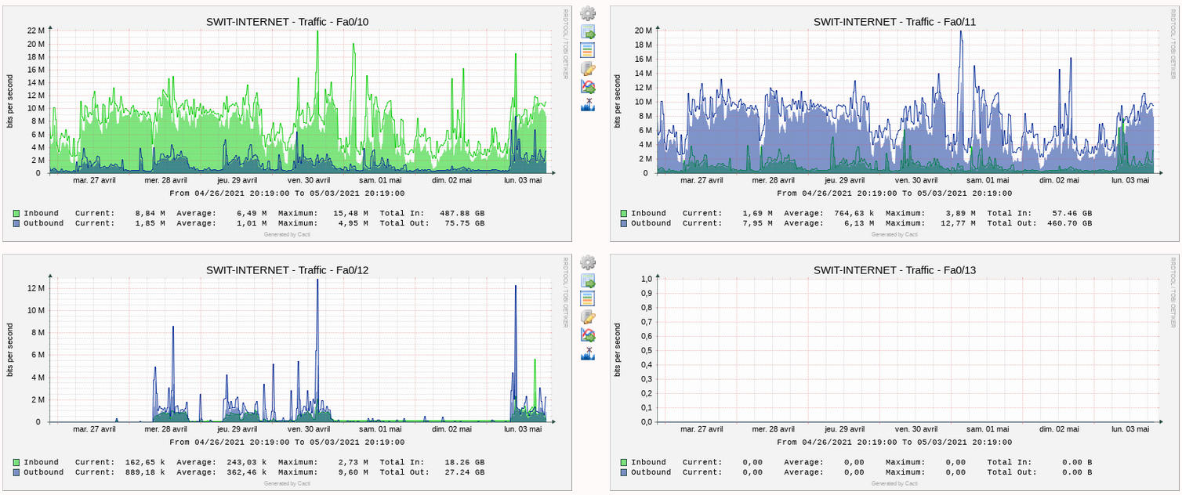
Monitoring de la bande passante SBIN

Slide 7
II. MAINTENANCE ET SUPPORT

Slide 8
Support dans le cadre de l’installation de l’outil Omni plus (en cours)
    Deploiement de WhatsApp Moov
    Deploiement de Facebook Moov et GMC
Support aux utilisateurs et maintenance du parc informatique;
Accompagnement de l’IT dans les Filiale;

Slide 9
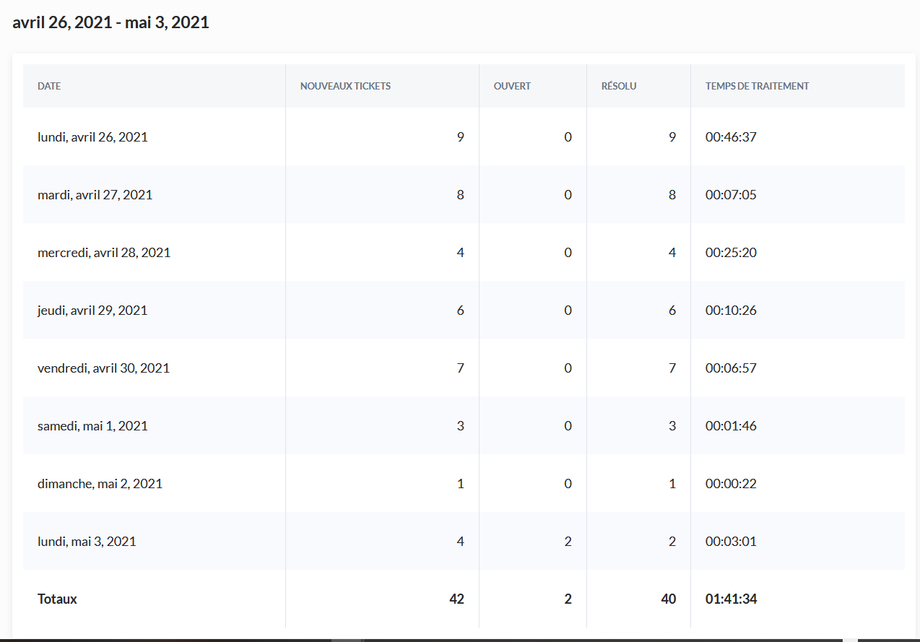
Semaine 26 Avril au 03 Mai
Ticket recu : 42
Traités: 40
En attente : 2
Récapitulatif des ticket reçus dans la semaine

Slide 10
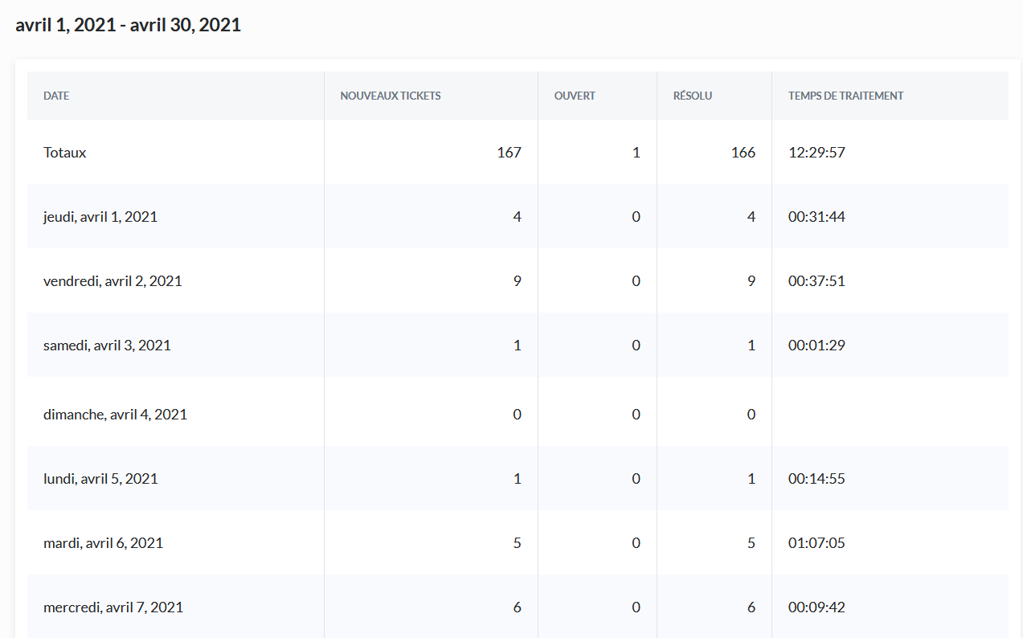
Semaine 1 au 30
Ticket recu : 167
Traités: 166
En attente : 1
Récapitulatif des ticket reçus durant le mois de Avril

Slide 11
Suivi des tickets techniques dans les filiales
TICKET EN INSTANCES DANS LES FILIALES
CAMEROUN | INTERCO VOIX | OK
 | MISE EN PLACE DE LA SEGMETATION DE LANGUE | OK
 | INTERCO DATA | OK
CONGO | INTERCO VOIX INTERCO DATA | Switch L3. test en cours Faisceau Installé et routeur mise a disposition.

Slide 12
III. SUIVI REALISATION PA

Slide 13
LES ACTIONS A MENER EN Q1
TACHES | REALISATION | ETAT
Mise en production d’un CRM Omnicanal | OMNI+ de NOBELBIZ | EN COURS
Assuré la sécurité du SI | Segmentation du réseau (Vlan) | EN COURS
LES ACTIONS A MENER EN Q2
TACHES | Actions | Commentaire
Finalisé les actions en attente au Q1 |  | EN COURS
Réduire le délais de traitement des tickets |  | EN CONTINU
Assuré la montée en compétence sur l’Outils Omni+ | Equipe opérationnelle Equipe IT | Formation régulière
Veuillera la sécurité du SI | Suivi de la politique SI | EN CONTINUE
 | Audit du SI

Slide 14
